Slide 1
ДРОПКИ
Математика – 6 одделение
ОУ “Елпида Караманди” – Битола
Наставник: Магдалена Вељјаноска

Slide 2
Тема 2А : Број и решавање проблеми 2.1 Дропки. Читање и пишување дропки. Еднаквост на дропки
Во една бурекчилница има една цела пита бурек. Ако побараш да купиш четвртина бурек како ќе постапи продавачот?
Eдно цело е поделено на четири еднакви делови т.е 1 : 4.
Количникот 1 : 4 не е природен број.

Slide 3
2.1 Дропки. Читање и пишување дропки. Еднаквост на дропки
Количникот m:n не е природен број ако n не е делител на m. Дропка е количник на два природни броја.
За дропка со еднаков броител и именител, имаме
Пример:

Slide 4
2.1 Дропки. Читање и пишување дропки. Еднаквост на дропки
Секој природен број n може да се претстави како дропка со броител n и именител 1
Пример:
Дропките каде што броителот е помал од именителот ги нарекуваме правилни дропки
Пример:

Slide 5
2.1 Дропки. Читање и пишување дропки. Еднаквост на дропки
Дропката да ја запишеме како мешан број. Ако го поделиме броителот со именителот , тогаш добиениот количник е целиот дел на мешаниот број. Добиениот остаток е броител на дропката помала од 1, а именителот останува ист.

Slide 6
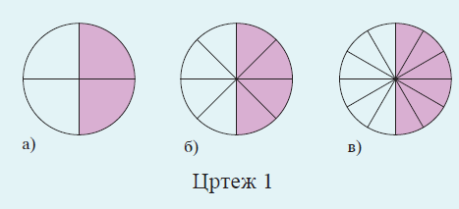
2.1 Дропки. Читање и пишување дропки. Еднаквост на дропки
На цртеж.1 под а) кругот е поделен на 4 еднакви делови,а два од тие дела се обоени. Двата обоени дела сочинуваат од кругот. Бидејќи е обоен половина круг, затоа од кругот се еднакви на . Значи .

Slide 7
2.1 Дропки. Читање и пишување дропки. Еднаквост на дропки
Ако секоја четвртинка од кругот ја поделиме уште на по два еднакви дела (цртеж 1б) тогаш целиот круг ќе се подели на 8 еднакви делови, а обоени ќе бидат 4 такви делови. Значи : .
Ако пак секоја четвртинка од кругот ја поделиме на по три еднакви делови (цртеж 1в) тогаш целиот круг ќе се подели на 12 еднакви делови, а обоени ќе бидат 6 такви делови. Значи :

Slide 8
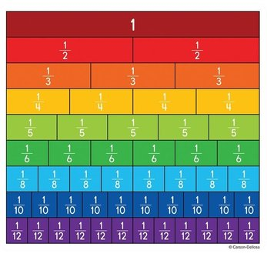
2.1 Дропки. Читање и пишување дропки. Еднаквост на дропки
Ова е ѕид со дропки. Од него убаво се забележува дека:

Slide 9
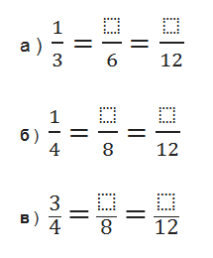
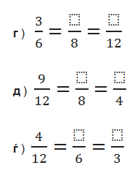
2.1 Дропки. Читање и пишување дропки. Еднаквост на дропки
Задача : Користејќи го ѕидот на дропки реши ги следниве задачи:

Slide 10
2.2 ПРОШИРУВАЊЕ И СКРАТУВАЊЕ НА ДРОПКИ
Ако броителот и именителот на една дропка се помножат со еден ист број различен од нула, се добива дропка еднаква на дадената.
Оваа постапка се вика проширување на дропките .
Пример : Да ја прошириме дропката со 5.

Slide 11
2.2 ПРОШИРУВАЊЕ И СКРАТУВАЊЕ НА ДРОПКИ
Ако броителот и именителот на една дропка се поделат со нивниот заеднички делител тогаш се добива дропка еднаква на дадената.
Оваа постапка се вика скратување на дропките.
Дропката може веднаш да се скрати, ако броителот и именителот се поделат со нивниот најголем заеднички делител, т.е НЗД(24,60)=12.

Slide 12
2.2 ПРОШИРУВАЊЕ И СКРАТУВАЊЕ НА ДРОПКИ
Дропката не може да се скрати бидејќи броителот и именителот се заемно прости броеви.
ВАЖНО : КРАТЕЊЕТО НА ДРОПКАТА СЕ ПРАВИ ДО НЕСКРАТЛИВА ДРОПКА.
ЗАДАЧА : Која дропка сум јас ?
а) Мојот именител е 63. Јас сум еквивалентна на .
б) Мојот броител е 5. Јас сум еквивалентна на .
в) Мојот именител е 24. Јас сум еквивалентна на .
г) Мојот броител е 1. Јас сум еквивалентна на .

Slide 13
2.3 СПОРЕДУВАЊЕ И ПОДРЕДУВАЊЕ НА ДРОПКИ
Од две дропки со еднакви именители поголема е онаа што има поголем броител.
Пример :
Од две дропки со еднакви броители поголема е онаа што има помал именител.
Пример :
Дропки со различни именители се споредуваат кога претходно се доведат на заеднички именител. Потоа се споредуваат како дропки со еднакви именители.

Slide 14
2.3 СПОРЕДУВАЊЕ И ПОДРЕДУВАЊЕ НА ДРОПКИ
Пример : Да ги споредеме дропките:
Бидејќи дропките имаат различни именители ги сведуваме на заеднички именител. Бараме НЗС(6,9) = 18.
па имаме

Slide 15
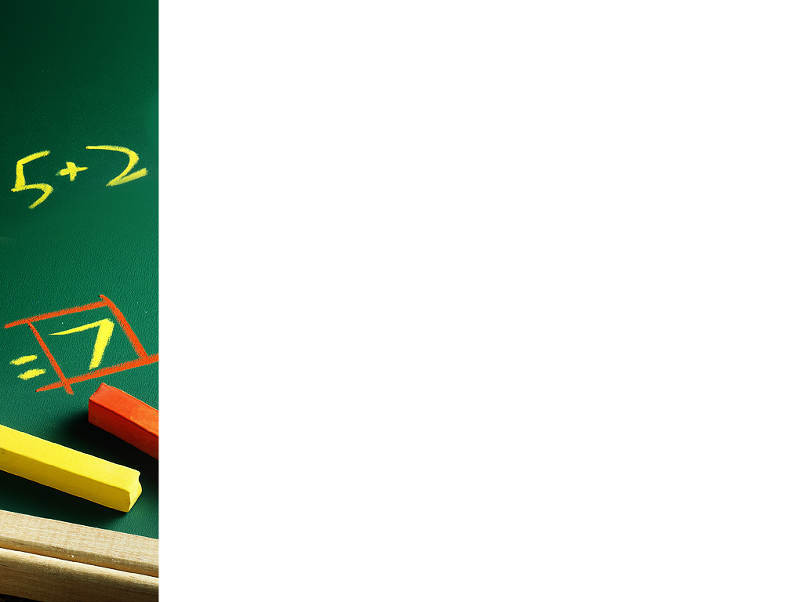
Дополнителни материјали за вежбање на следниве линкови :
https://nikulecedu.com/zadaci/ekvivalentni-dropki/
https://matematika-plus.weebly.com/igri-so-dropki.html
http://matematirame.weebly.com/uploads/4/5/7/3/45735955/9.%D0%9F%D0%BE%D0%B4%D1%80%D0%B5%D0%B4%D1%83%D0%B2%D0%B0%D1%9A%D0%B5_%D0%BD%D0%B0_%D0%B4%D1%80%D0%BE%D0%BF%D0%BA%D0%B8.pdf
За играта “Војна со дропки” картите со дропки може да ги симнете тука :
https://s18670.pcdn.co/wp-content/uploads/2016/10/fractionwar.pdf?sfvrsn=0&fbclid=IwAR1mx40Z9-91MzIrQXZoRg0p2TB4QPKziE0_pzsj1DRo42eUWFnQgQzWQVA

